Slide 1
泰克教育
Python程序语言设计

Slide 2
课程预览
第一章 Python基本语法元素
第二章 基本图形绘制
第三章 基本数据类型
第四章 程序的控制结构
第五章 异常处理
第六章 函数基础
第七章 高级数据类型
第八章 文件和数据格式化
第九章 程序设计思维
第十章 Python正则表达式
第十一章 Python标准库概览

Slide 3
Python 基本介绍

Slide 4
目录
1.计算机概念
2.编程语言介绍
3.Python介绍

Slide 5
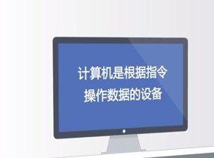
计算机的概念
-功能性
对数据的操作 ，表现为数据计算、输入输出处理和结果存储等
-可编程性
根据一系列指令自动地、可预测地、准确地完成操作者的意图

Slide 6
编译与解释
源代码：采用某种编程语言编写的计算机程序，人类可读。
如 sum = 4 + 5；
目标代码：指计算机可直接执行，人类不可读（专家除外）。
如 01000111010000

Slide 7

编译
将源代码一次性转换成目标代码的过程
源代码
编译器
目标代码
程序输入
程序执行
结果输出
执行编译过程的程序叫作编译器

Slide 8
解释
将源代码逐条转换成目标代码同时逐条运行的过程
源代码
解释器
结果输出
程序输入
执行解释过程的程序叫作解释器

Slide 9
静态语言脚本语言
根据执行方式不同，编程语言分为两类
静态语言：使用编译器执行的编程语言
C/C++语言、Java语言
脚本语言：使用解释器执行的编程语言
Python语言、JavaScript语言、PHP语言

Slide 10
静态语言和脚本语言
执行方式不同,优势各有不同
静态语言：编译器一次性生成目标代码，优化更充分，
程序运行速度更快。
脚本语言：执行程序时需要源代码，维护更灵活。

Slide 11
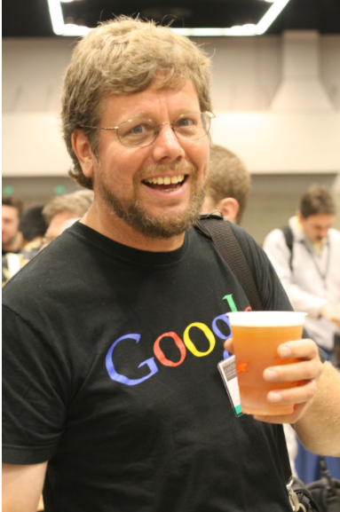
Python 简介
Python 的创始人为吉多·范罗苏姆（Guido van Rossum）
Guido希望有一种语言，这种语言能够像C语言那样，能够全面调用计算机的功能接口，又可以像shell那样，可以轻松的编程。
1989年，为了打发圣诞节假期，Guido开始写Python语言的编译器。Python这个名字，来自Guido所挚爱的电视剧Monty Python's Flying Circus。他希望这个新的叫做Python的语言，能符合他的理想：创造一种C和shell之间，功能全面，易学易用，可拓展的语言。Guido作为一个语言设计爱好者，已经有过设计语言的尝试。这一次，也不过是一次纯粹的hacking行为。

Slide 12
Python介绍
2002年
Python发布了Python2.0版本
不兼容
2008年
Python发布了Python3.0版本

Slide 13
Python的优点
简单————Python是一种代表简单主义思想的语言。
易学————就如同你即将看到的一样，Python极其容易上手。
免费、开源————Python是FLOSS（自由/开放源码软件）之一。
高层语言————当你用Python语言编写程序的时候，你无需考虑诸如如何管理你的程序使用的内存一类的底层细节。
可移植性————由于它的开源本质，Python已经被移植在许多平台上（经过改动使它能够工作在不同平台上）。
面向对象————Python既支持面向过程的编程也支持面向对象的编程。
可扩展性————如果你需要你的一段关键代码运行得更快或者希望某些算法不公开，你可以把你的部分程序用C或C++编写，然后在你的Python程序中使用它们。
丰富的库————Python标准库确实很庞大。

Slide 14
Python 应用
Web应用开发
操作系统管理、服务器运维的自动化脚本
科学计算
桌面软件
服务器软件（网络软件）
游戏
构思实现，产品早期原型和迭代

Slide 15
在本节课中主要学习了计算机的概念、编程语言的分类以及Python的基本介绍。

Slide 16
THANK!

